Slide 1
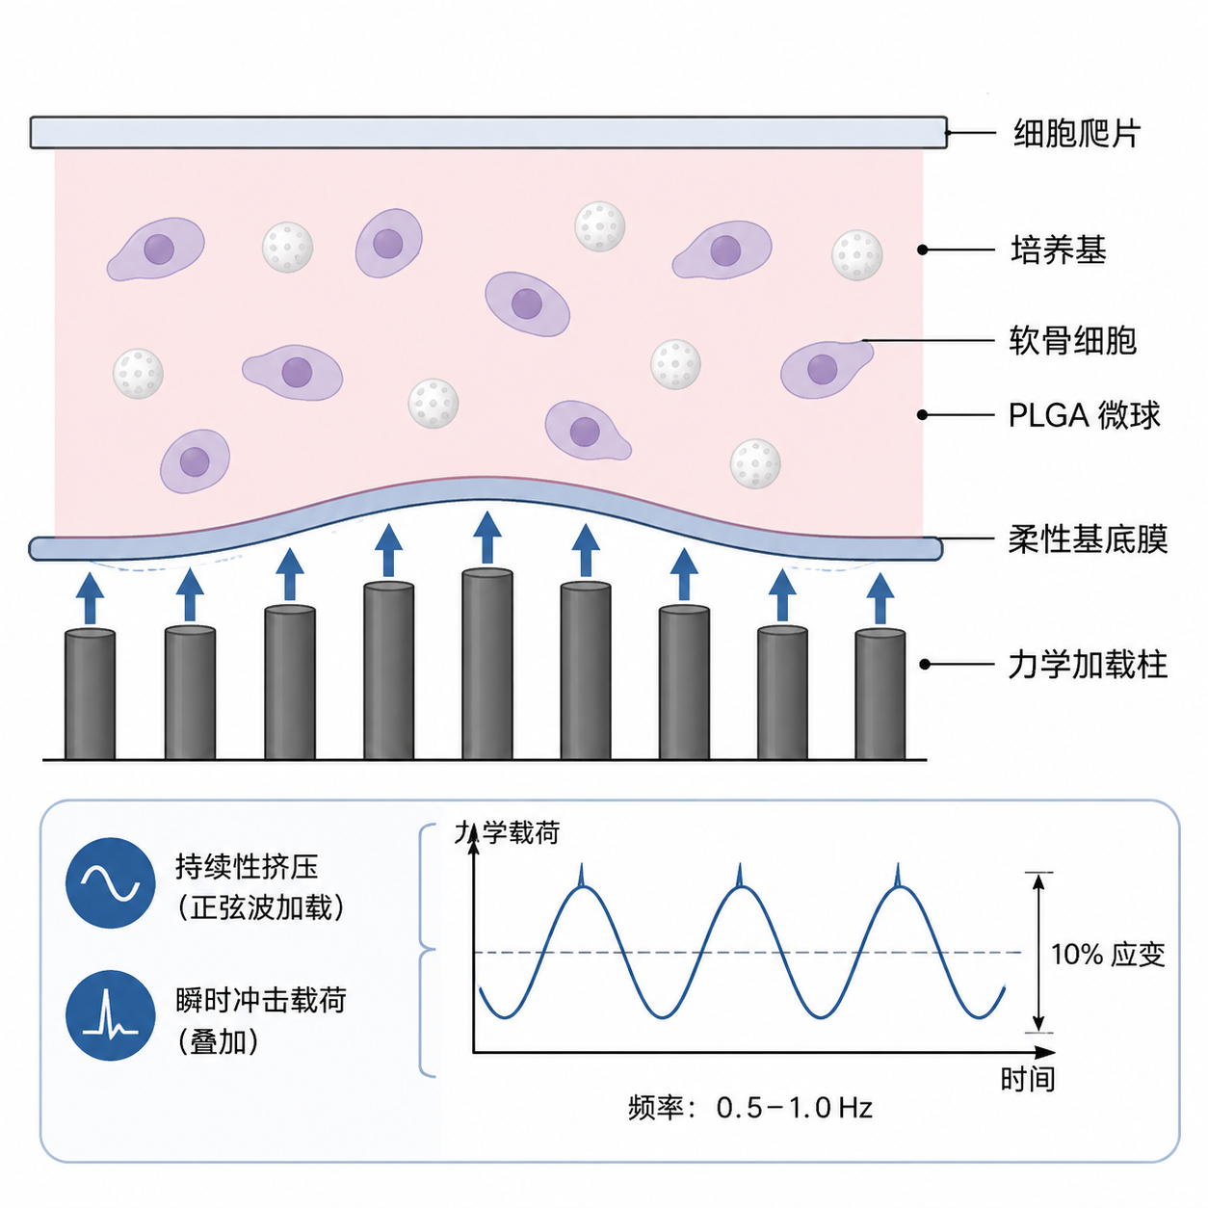
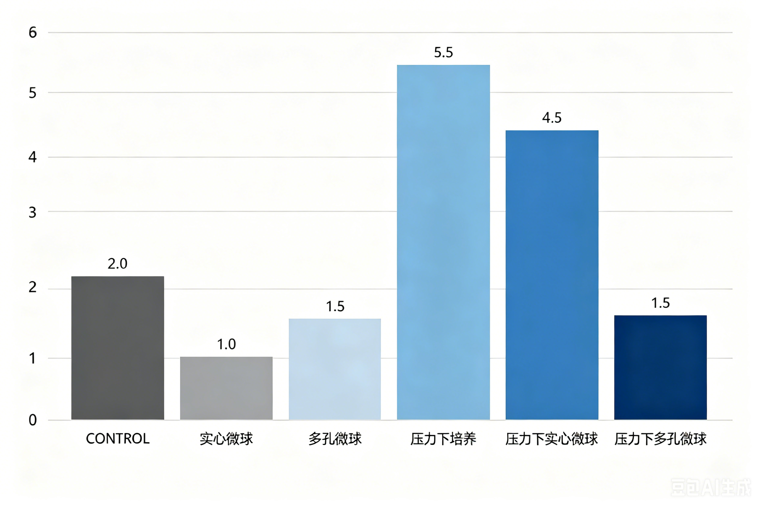
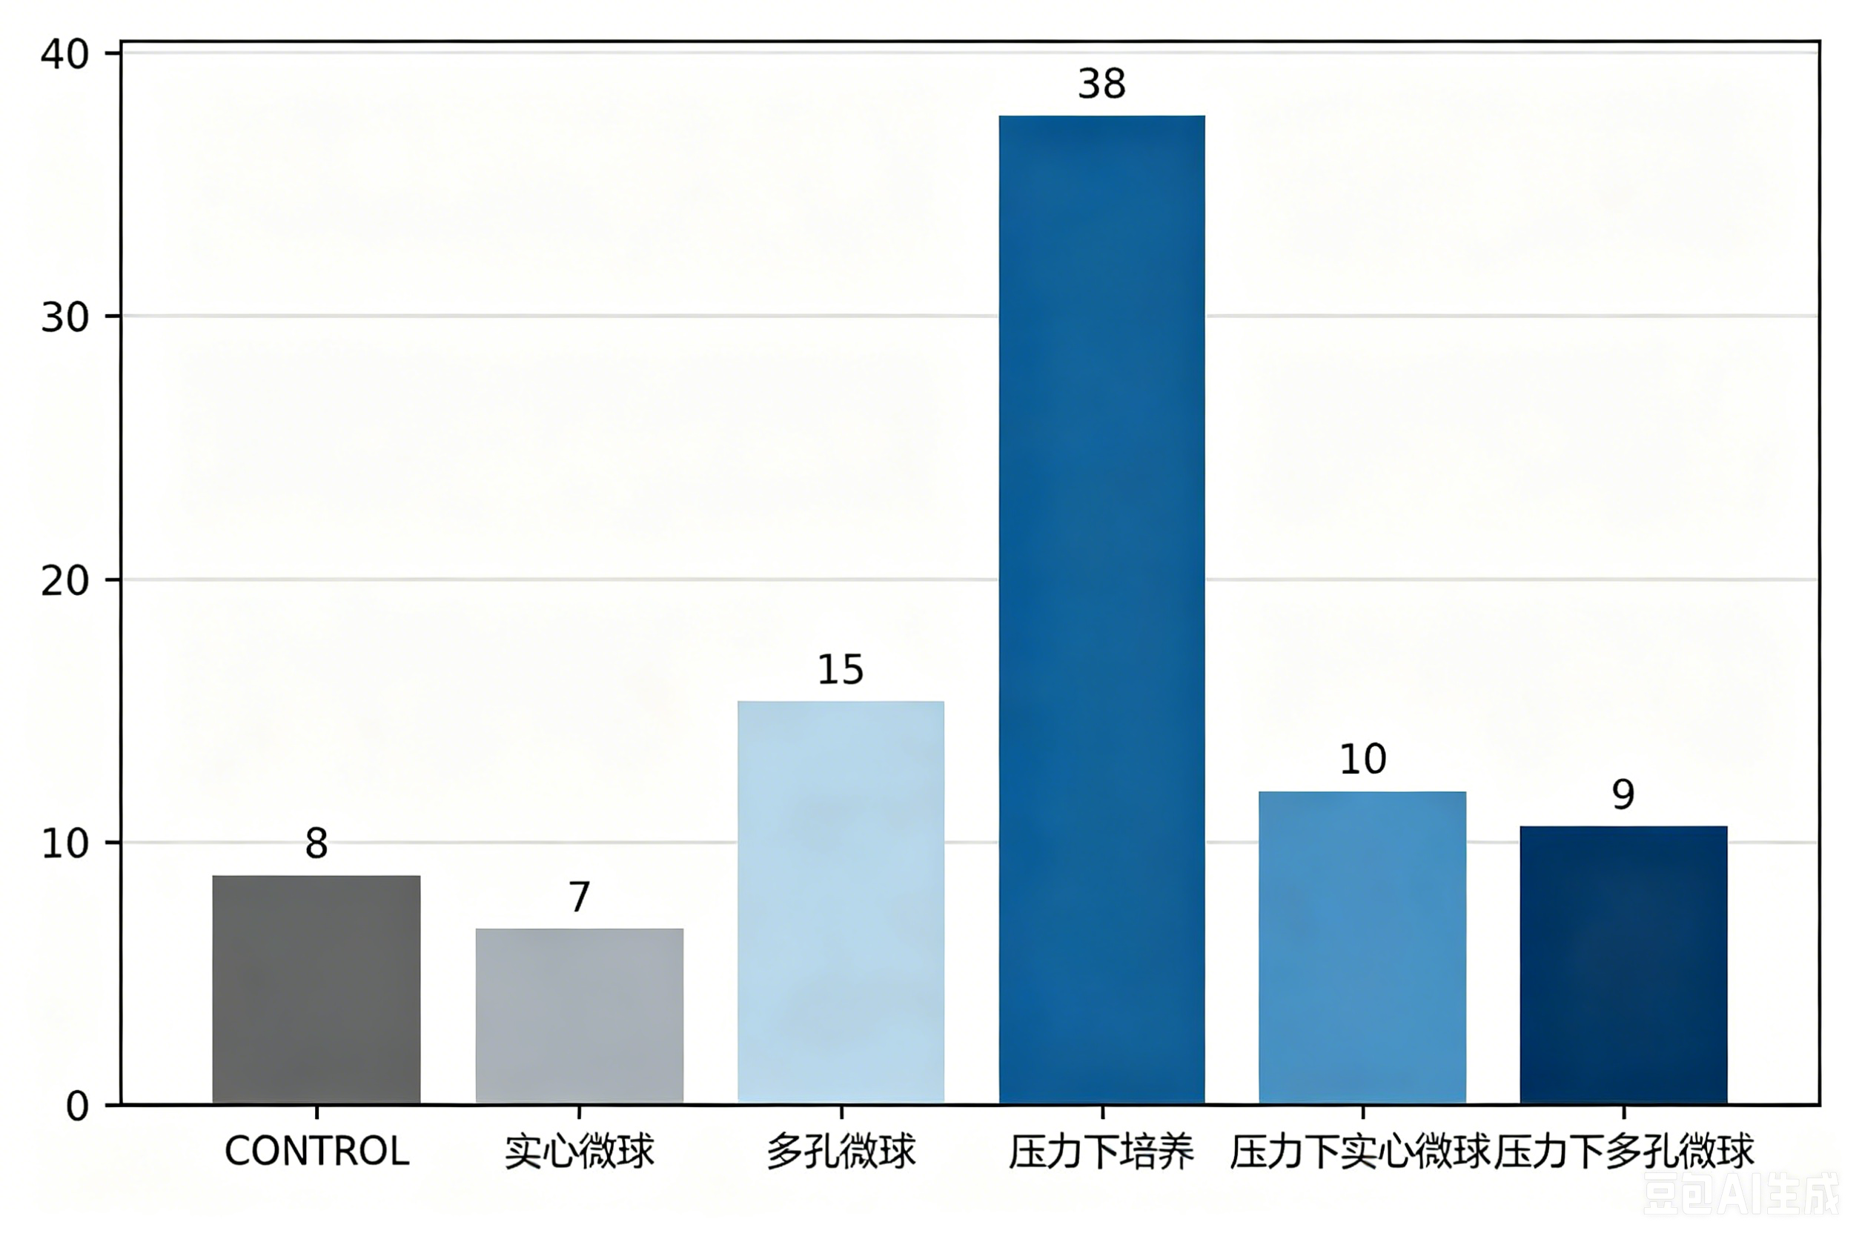
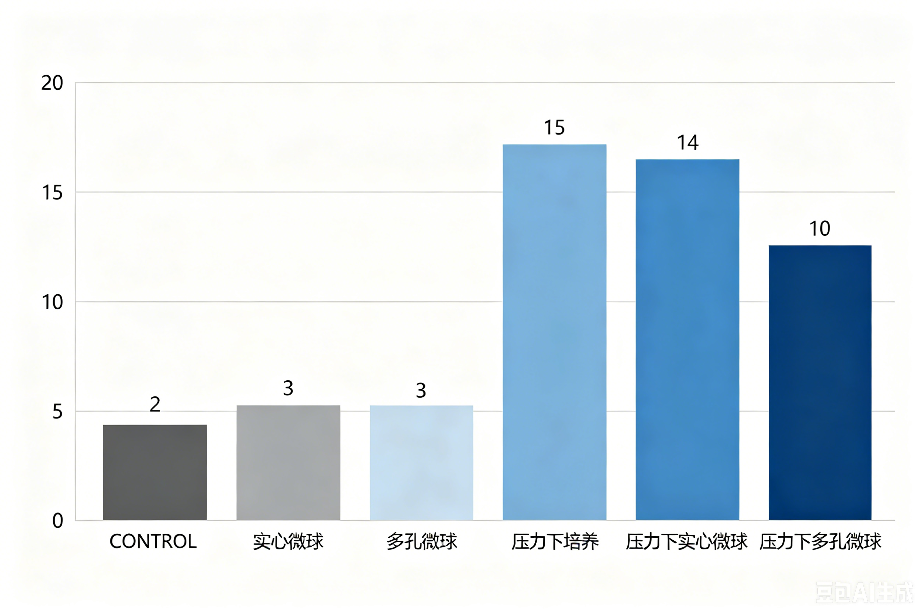
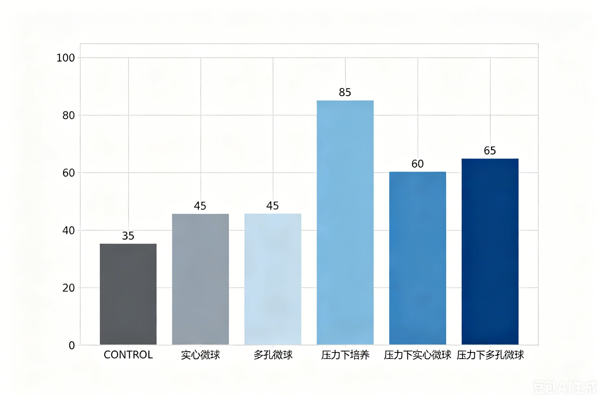
技术优势②|多孔微球可通过改变细胞间的通路，实现炎性可逆
多孔微球通过 "物理力学重塑 + 生化信号调控" 双重干预，逆转 OA 病理级联反应
重点
次重点
非重点
说明多孔微球和细胞压力下共培养之后可以显著抑制炎症因子和基质酶的表达
健康微环境→软骨结构修复→关节滑液重生

